Slide 1
表
ここに連絡先を入力
①問い合わせ先に自団の情報を記入ください
②PDFで保存して、印刷屋さんに入稿ください

Slide 2
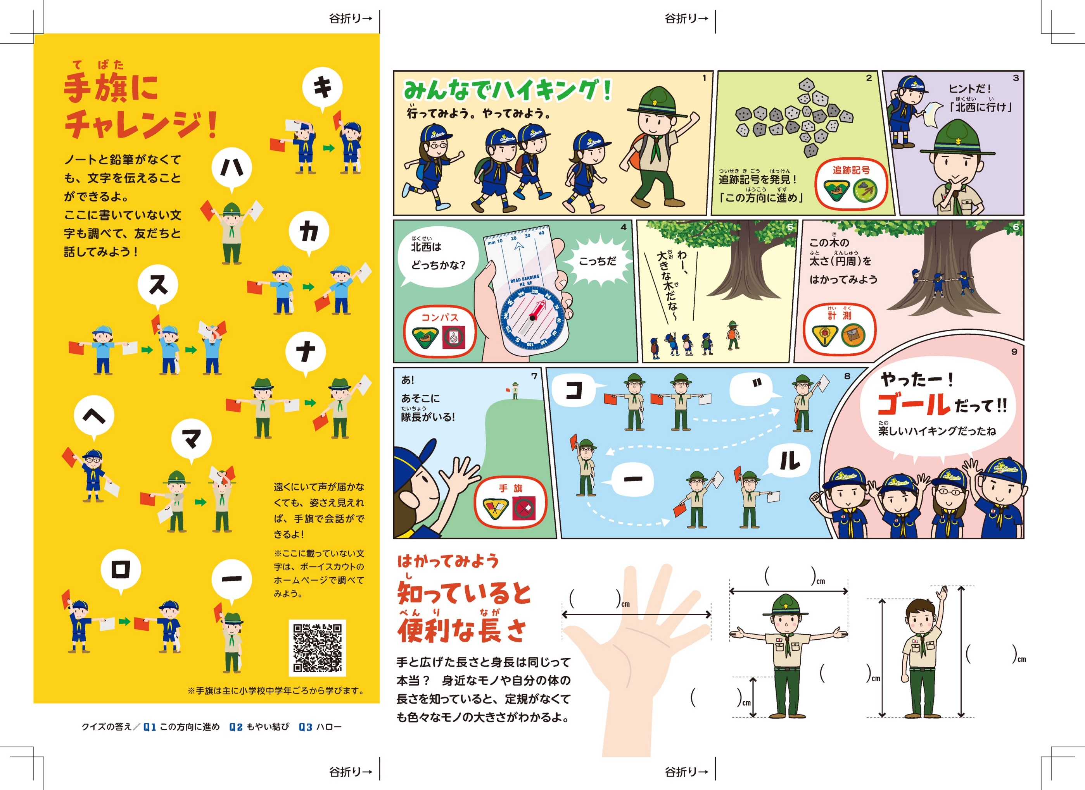
裏

